Slide 1
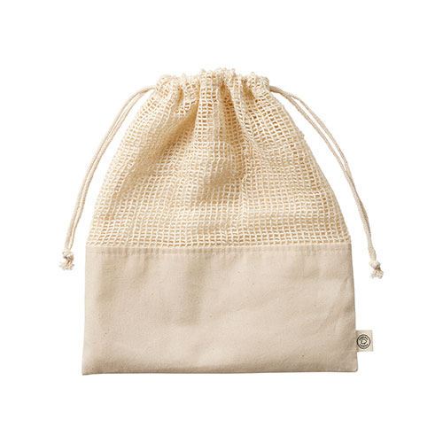
【提案書】
オーガニックコットンネット巾着(L)
特徴
Lサイズの巾着です。上半分がネット素材になっているため、口を開けることなく入れたものを確認できて便利な上、見た目的にもおしゃれです。同じ仕様でMサイズもご用意しております。
納期
納期スペース
仕様
素材：コットン
サイズ：約260×300（mm）
お見積
お見積りスペース

